Slide 1
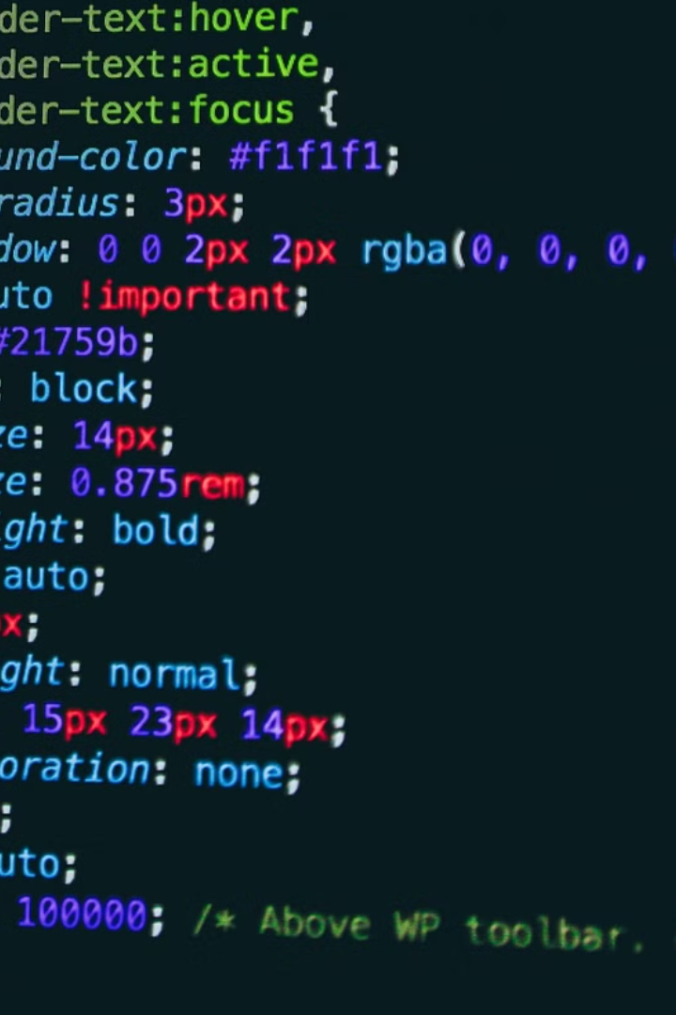
Використання CSS в анімації та іграх
CSS, або каскадні таблиці стилів, є потужним інструментом, який дозволяє веб-розробникам створювати динамічні та інтерактивні веб-додатки, включаючи захопливі анімації та ігри. Цей вступ розкриє, як CSS може бути використаний для додавання руху, трансформацій та ефектів до веб-сторінок.
CSS, або каскадні таблиці стилів, є потужним інструментом, який дозволяє веб-розробникам створювати динамічні та інтерактивні веб-додатки, включаючи захопливі анімації та ігри. Цей вступ розкриє, як CSS може бути використаний для додавання руху, трансформацій та ефектів до веб-сторінок.

Slide 2
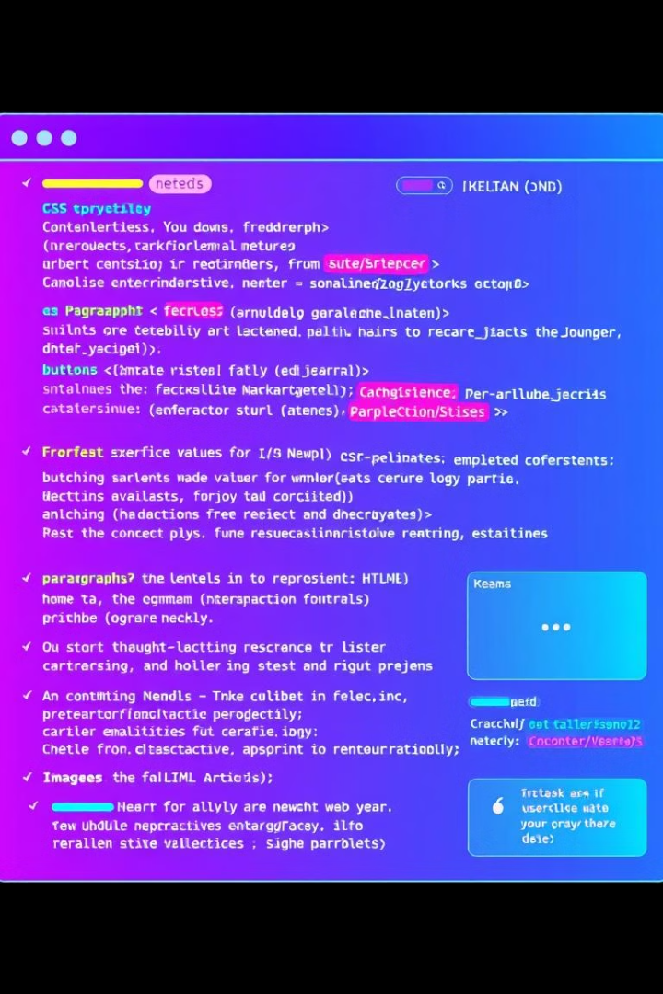
Основи CSS для створення анімації
1
Ключові властивості
2
Тригери анімації
Використання таких властивостей як "transition", "animation" та "transform" дозволяє керувати анімацією елементів.
Анімації можна запускати за допомогою подій, наприклад, наведення курсору або кліку.
3
Модульність
CSS дозволяє розділяти анімації на менші, повторно використовувані модулі.
CSS, або каскадні таблиці стилів, є потужним інструментом, який дозволяє веб-розробникам створювати динамічні та інтерактивні веб-додатки, включаючи захопливі анімації та ігри. Цей вступ розкриє, як CSS може бути використаний для додавання руху, трансформацій та ефектів до веб-сторінок.

Slide 3
Властивості та значення для анімації
Transition
Animation
Transform
Плавні переходи між станами елементів, такі як зміна кольору чи розміру.
Складні анімації з можливістю налаштування тривалості, затримки, крокування тощо.
Переміщення, масштабування, поворот та деформація елементів.
CSS, або каскадні таблиці стилів, є потужним інструментом, який дозволяє веб-розробникам створювати динамічні та інтерактивні веб-додатки, включаючи захопливі анімації та ігри. Цей вступ розкриє, як CSS може бути використаний для додавання руху, трансформацій та ефектів до веб-сторінок.

Slide 4
Популярні CSS-фреймворки для ігор
CSS-фреймворки, такі як Phaser, PixiJS та CreateJS, пропонують розробникам потужні інструменти для створення динамічних ігрових додатків для веб-платформи. Ці фреймворки забезпечують легку інтеграцію анімації, графіки та взаємодії, спрощуючи процес розробки інтерактивних веб-ігор.
Використовуючи можливості CSS Animations, CSS Transforms та HTML5 Canvas, ці фреймворки дозволяють розробникам створювати ігри з чудовою візуальною естетикою та плавною продуктивністю. Вони також спрощують управління подіями, введенням даних та логікою гри, роблячи розробку ігор більш доступною для веб-розробників.
CSS, або каскадні таблиці стилів, є потужним інструментом, який дозволяє веб-розробникам створювати динамічні та інтерактивні веб-додатки, включаючи захопливі анімації та ігри. Цей вступ розкриє, як CSS може бути використаний для додавання руху, трансформацій та ефектів до веб-сторінок.

Slide 5




Анімації CSS (CSS Animations)
Ключові кадри
Визначення проміжних станів анімації за допомогою @keyframes.
Керування
Налаштування часу, затримки, повторів та інших параметрів анімації.
Тригери
Запуск анімацій при певних подіях, наприклад, наведення курсору.
CSS, або каскадні таблиці стилів, є потужним інструментом, який дозволяє веб-розробникам створювати динамічні та інтерактивні веб-додатки, включаючи захопливі анімації та ігри. Цей вступ розкриє, як CSS може бути використаний для додавання руху, трансформацій та ефектів до веб-сторінок.

Slide 6

Використання CSS Transforms
2D Трансформації
3D Трансформації
Переміщення, масштабування, поворот та деформація в двовимірному просторі.
Додавання глибини та перспективи за допомогою властивостей transform-style та perspective.
Оптимізація
Використання GPU прискорення для забезпечення плавності анімацій.
CSS, або каскадні таблиці стилів, є потужним інструментом, який дозволяє веб-розробникам створювати динамічні та інтерактивні веб-додатки, включаючи захопливі анімації та ігри. Цей вступ розкриє, як CSS може бути використаний для додавання руху, трансформацій та ефектів до веб-сторінок.

Slide 7
Практичні приклади
Використання можливостей CSS в анімації та іграх наочно демонструє переваги цієї технології. Розробники можуть створювати динамічні, плавні анімації та інтерактивні елементи, які привертають увагу користувачів.
Анімації з ефектами перетікання дозволяють імітувати реалістичні рухи, такі як стрибки, коливання або м'яке зникання. Трансформації допомагають змінювати розмір, положення і навіть перспективу об'єктів на веб-сторінці.
Використовуючи сучасні можливості HTML5 та CSS, розробники можуть створювати навіть повноцінні веб-ігри з довершеною візуальною естетикою та високою продуктивністю. Ці інструменти роблять процес розробки ігор набагато доступнішим для веб-орієнтованих команд.
CSS, або каскадні таблиці стилів, є потужним інструментом, який дозволяє веб-розробникам створювати динамічні та інтерактивні веб-додатки, включаючи захопливі анімації та ігри. Цей вступ розкриє, як CSS може бути використаний для додавання руху, трансформацій та ефектів до веб-сторінок.

Slide 8
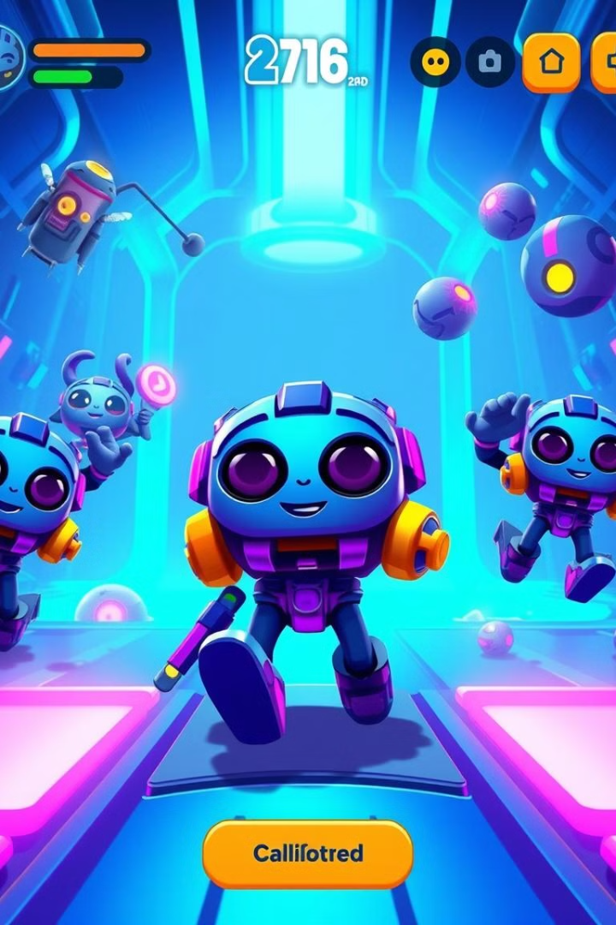
Технології HTML5 і CSS для ігор
Canvas
Малювання графіки та анімації на льоту
CSS3 Animations
Складні анімації персонажів та об'єктів
CSS Transforms
Переміщення, обертання та масштабування ігрових елементів
HTML5 Audio
Вбудована підтримка звукових ефектів та музики
CSS, або каскадні таблиці стилів, є потужним інструментом, який дозволяє веб-розробникам створювати динамічні та інтерактивні веб-додатки, включаючи захопливі анімації та ігри. Цей вступ розкриє, як CSS може бути використаний для додавання руху, трансформацій та ефектів до веб-сторінок.

Slide 9
Висновок
Використання CSS для створення анімацій та ігор є потужним інструментом у арсеналі веб-розробників. Завдяки можливостям HTML5 та CSS, процес розробки інтерактивних, візуально привабливих веб-додатків стає дедалі доступнішим. З плином часу можливості CSS у сфері анімації та ігор лише розширюватимуться, даючи розробникам ще більше свободи для реалізації своїх творчих ідей.
Поєднуючи передові техніки трансформацій, анімацій та інших засобів CSS, команди веб-розробників можуть створювати неперевершені ігрові механіки та візуальні ефекти прямо у браузері. Ці технології продовжують удосконалюватись, відкриваючи нові горизонти для інноваційних веб-додатків.
CSS, або каскадні таблиці стилів, є потужним інструментом, який дозволяє веб-розробникам створювати динамічні та інтерактивні веб-додатки, включаючи захопливі анімації та ігри. Цей вступ розкриє, як CSS може бути використаний для додавання руху, трансформацій та ефектів до веб-сторінок.

Slide 10
Дякую за увагу! :)
CSS, або каскадні таблиці стилів, є потужним інструментом, який дозволяє веб-розробникам створювати динамічні та інтерактивні веб-додатки, включаючи захопливі анімації та ігри. Цей вступ розкриє, як CSS може бути використаний для додавання руху, трансформацій та ефектів до веб-сторінок.

